Slide 1


Slide 2
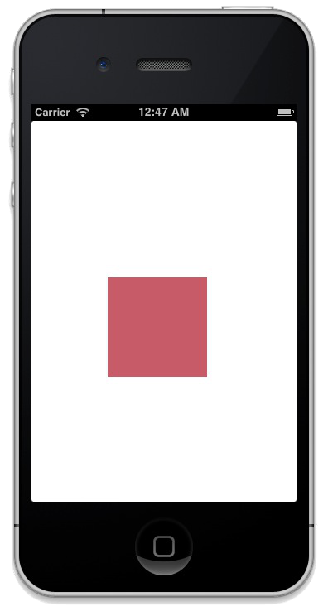
Desafio Swipe
Criar uma interface que contenha uma UIView de 120 X 120.
Baseado em gestures, a cada Swipe dado na viewzinha ela se desloca animadamente na direção em que o gesto foi executado.
Ao receber um Triple Tap a mesma deve sortear uma cor para si.

